Slide 1
第九章 期货套期保值理论与策略
任课教师：陈创练

Slide 2
提
套期保值界定
1
基于方差模型的套期保值理论
纲
2
CONTENTS
基于VaR模型的套期保值理论
3
基于ES模型的套期保值理论
4
套期保值理论应用——阿尔法套利
5

Slide 3
一、套期保值界定

Slide 4
第一节 套期保值界定
一、套期保值的定义
1、套期保值的本质：本质上，套期保值是转移风险的一种方式，投资者通过买卖衍生工具将风险转移至其他交易者。
2、套期保值的定义：套期保值又称避险、对冲等，传统的套期保值是指投资者同时在期货市场和现货市场进行数量相等、方向相反的交易，使一个市场的盈利弥补另一个市场的亏损，从而在两个市场建立对冲机制，以规避现货市场价格波动的风险。
同种商品
套期保值的基本特征
数量相当
方向相反

Slide 5
第一节 套期保值界定
二、套期保值的原理
套期保值能实现风险对冲的根本原理是，同种商品的期货价格和现货价格受到相似的因素影响，两者价格变动趋势相同。
期货市场和现货市场同种商品的价格走势相同
原理
随期货合约到期日临近，期货市场与现货市场价格趋于一致

Slide 6
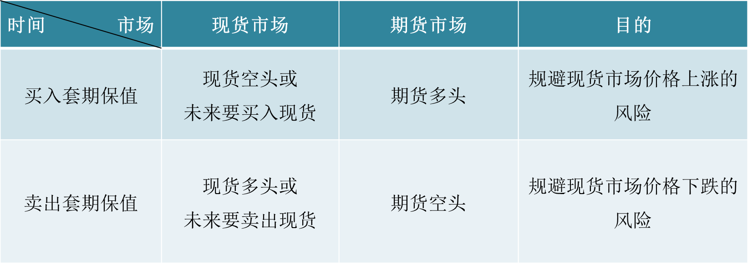
第一节 套期保值界定
三、套期保值的种类
表9-1 买入套期保值和卖出套期保值

Slide 7
第一节 套期保值界定
【例9-1】
表9-2 多头套期保值交易的案例（担心股市上涨）
显然，若不进行保值要多付136.4万元购买股票，而进行保值后，只要多付136.4－117＝19.4万元。虽然没有完全对冲风险，但已将风险降到了最低。
时间 市场 | 现货市场 | 期货市场
7月1日 | 某投资者预计11月1日将收到500万元可用于投资股票。当时沪深300指数为1100点，但是担心11月1日股市会上涨。 | 沪深300股指期货合约为1300点，所以投资者应该买入5000000/（1300×300）≈13手期货合约。
11月1日 | 沪深300指数已经升至1400点，股票相应地上涨到（1400/1100）×500＝636.4万元。 | 以1600点的价格卖出13手指数期货价格平仓，结算期货头寸。 期货交易盈利＝300×300×13＝117万元。

Slide 8
第一节 套期保值界定
【例9-2】
表9-3 空头套期保值交易的案例（担心股市下跌）
显然，若不进行保值将亏损86.2万元，而进行保值后，能够通过期货交易盈利90万元。
时间 市场 | 现货市场 | 期货市场
6月6日 | 某投资者持有股票组合500万元，担心到9月5日股市会下跌。此时沪深300指数为1450点。 | 投资者卖出12手（5000000/（1450×300）期货合约，成交价格为1500点。
9月5日 | 沪深300指数跌至1200点，相应他的股票组合价值下跌到413.8万元。 组合亏损＝86.2万元。 | 以1250点的价格买回12手指数期货价格平仓，结算期货头寸。 期货交易盈利＝250×300×12＝90万元。

Slide 9
第一节 套期保值界定
四、套期保值的一般原则
种类相同或相近原则
月份相同或相近原则
套期保值原则
数量相等或相当原则
交易方向相反原则

Slide 10
二、基于方差模型的
套期保值理论

Slide 11
第二节 基于方差模型的套期保值理论
一、套期保值比率与最优套期保值比率
套期保值比率是套期保值者在进行套期保值交易时，用以计算所需买入或卖出某种股指期货合约数量的比率，其定义是期货合约的头寸与被保值资产头寸的比率，即
（9-1）
其中，h为套期保值比率， 为期货合约头寸规模， 为现货头寸的规模。
最优套期保值比率定义为：
（9-2）
其中， 为最优套期保值比率， 为使风险最小的期货合约头寸规模。
最小风险下套期保值需要买卖的期货合约数量，即最优套期保值期货合约数量为：
（9-3）
其中， 为最优套期保值期货合约数量， 为每份合约的规模。

Slide 12
第二节 基于方差模型的套期保值理论
上述公式的具体证明如下：
套期保值的目的是将期货市场和现货市场的价格风险对冲，因此，整个套期保值组合的价值变化应该等于零。
即：
其中， 为现货价格变化， 为期货价格变化。
因此，
最终可得：

Slide 13
第二节 基于方差模型的套期保值理论
【例9-3】套期保值者选择10吨/手的苹果期货合约为6000吨苹果进行套期保值。假设苹果期货合约价格每变化200元/吨，苹果变化150元/吨。求需要卖出多少手苹果期货合约？
因此，最小风险套期保值需要卖出450份合约。

Slide 14
第二节 基于方差模型的套期保值理论
二、基差与套期保值效果
（一）基差
1、基差的定义
我们引入“基差”描述期货价格与现货价格的关系，进而分析其对套期保值效果的影响。
基差是指某一特定商品于某一特定的时间和地点的现货价格与期货价格之差，是由现货价格与期货价格的变化幅度不一致引起的，基差的计算公式为：
（9-4）
其中：B表示基差，S表示现货价格，F表示期货价格。

Slide 15
第二节 基于方差模型的套期保值理论
2、基差作用
套期保值成功基础
基差变化作用
为现货市场交易提供依据
获得无风险收益

Slide 16
第二节 基于方差模型的套期保值理论
3、基差走强与基差走弱
基差走强：相对于期货价格表现而言，现货价格走势相对较强。
价差变化
基差走弱：相对于期货价格表现而言，现货价格走势相对较弱。

Slide 17
第二节 基于方差模型的套期保值理论
4、正向市场与反向市场
市场分类 | 特征 | 基差 | 现货升水/贴水
正向市场 | 在正常情况下，现货价格低于期货价格或近期月份合约价格低于远期月份合约价格 | 基差为负 | 现货贴水
反向市场 | 在特殊情况下，现货价格高于期货价格或者近期月份合约价格高于远期月份合约价格 | 基差为正 | 现货升水

Slide 18
第二节 基于方差模型的套期保值理论
（二）套期保值效果
套期保值效果是指套期保值后的现货-期货组合头寸收益率的方差比套期保值前的现货头寸收益率的方差减少的百分比程度。
（9-5）
其中， 为现货-期货组合头寸收益率， 为现货头寸收益率， 为期货组合头寸收益率，h为套期保值比率（期货头寸与现货头寸之比）。
该组合收益率的方差为：
（9-6）
上式中的变量是套期保值率 ，为使得组合收益率方差最小，将上式求导并令其等于零，得
（9-7）
我们可以得到风险最小化收益方差：
（9-8）
其中， 为现货头寸收益率和期货头寸收益率之间的相关系数。
套期保值效果：
（9-9）
越接近1，套期保值效果越好。

Slide 19
第二节 基于方差模型的套期保值理论
【例9-4】原油3月的现货价格为每吨9960元，某厂商预计7月需要200吨原油作为原材料。该厂商预测未来原油价格会上涨，为避免成本上升带来的风险，决定在商品交易所进行套期保值交易，如下表所示。
表9-4 期货市场与现货市场投资额度
现货市场套利结果为：
期货市场套利结果为：
套利保值交易的最终结果为：
时间 | 现货市场 | 期货市场
3月 | 9960 | 10000
7月 | 10030 | 10090

Slide 20
第二节 基于方差模型的套期保值理论
（三）基差变动与套期保值效果关系
表9-5 基差变动与套期保值效果关系
套期保值种类 | 基差变动情况 | 套期保值效果
买入套期保值 | 基差不变 | 完全套期保值，期货市场和现货市场盈亏相抵
 | 基差走强 | 不完全套期保值，期货市场和现货市场盈亏相抵后存在净亏损
 | 基差走弱 | 不完全套期保值，期货市场和现货市场盈亏相抵后存在净盈利
卖出套期保值 | 基差不变 | 完全套期保值，期货市场和现货市场盈亏相抵
 | 基差走强 | 不完全套期保值，期货市场和现货市场盈亏相抵后存在净盈利
 | 基差走弱 | 不完全套期保值，期货市场和现货市场盈亏相抵后存在净亏损

Slide 21
第二节 基于方差模型的套期保值理论
（四）点价交易
1、点价交易定义
点价交易是以某个月份的期货价格作为计价基础，在此基础上加上或减去双方协商同意的升贴水确定双方买卖现货商品价格的定价方式。本质上，点价交易是为现货贸易定价的方式，交易双方并不需要参与期货交易。
2、点价交易分类
确定实际交易价格的权利归属
确定交易时间的权利归属
买方叫价交易
卖方叫价交易
买方叫价交易
卖方叫价交易

Slide 22
第二节 基于方差模型的套期保值理论
3、点价交易与传统贸易的区别
与传统贸易不同，在点价交易中，交易双方不是直接确定价格，而是以约定的某月份期货价格为基准，在此基础上加减升贴水确定。
4、点价交易与套期保值结合
交易者将点价交易与套期保值相结合，以降低价格变动风险。点价交易与套期保值结合的操作与一般套期保值操作的不同之处在于，在套期保值平仓的时候，对应的基差与点价交易时确立的升贴水大致相同。从而保证了在套期保值建仓时，就可以预知平仓时的基差，从而减少了基差变动的不确定性，降低了基差风险。

Slide 23
第二节 基于方差模型的套期保值理论
（五）基于方差模型套期保值方法的局限性
忽视了套期保值资产组合的期望收益率
基于方差模型套期保值方法的局限性
忽视了套期保值者的风险偏好

Slide 24
第二节 基于方差模型的套期保值理论
三、Beta系数与套期保值合约的计算
（一）Beta系数概念
基于市场上所有股票构成的资产组合，我们可以得到市场风险为 ，此时，市场上任何一支股票与市场资产组合的协方差记为 表示，则Beta系数可表示为：
（9-10）
Beta系数用于反映各股的风险程度，其中，当Beta系数大于1，表示市场的超额收益率每增加或者下跌1%，则股票超额收益率上涨或者下跌超过1%，表明此时该股票具有较大的投资风险。根据（9-10）式计算得到各股的Beta系数，并经各股投资权重可计算得到投资组合的Beta系数。

Slide 25
第二节 基于方差模型的套期保值理论
（二）基于Beta系数套期保值合约的计算
并非所有股票或者投资组合的涨跌都与指数标的资产走势完全相一致，因此，虽然采用股指期货能够对冲掉部分大盘风险，但是却无法回避投资组合中的各股风险。此时，则需要基于Beta系数对股指期货合约的数量做出相应的调整。
基于Beta系数计算得到的期货合约数量为：

Slide 26
第二节 基于方差模型的套期保值理论
【例9-5】某投资者拥有三种股票组成的组合，其中A股票的市场价值为150万元，B股票的市场价值为200万元，C股票的市场价值为100万元，三个股票与沪深300指数的相关系数 分别为0.98、1.3和1.2。沪深300指数为1500，计算需要多少合约，假定一点300元。
投资组合的总价值为：
股票组合的 值为：
根据上式调整的计算公式为：
因此，采用 加权的避险方法所需合约数为：

Slide 27
第二节 基于方差模型的套期保值理论
假设沪深300指数仍然是1500点，如果我们不采用 加权的避险方法，所需合约数为：
从上述估计结果可以看出，在不采取Beta系数调整时，股指期货合约做空的张数是10张，但是经Beta系数调整后，则变为做空12张，可见，“加权避险”需要额外多加做空2手合约，虽然此时投资者需要提高保证金额度，但却可以取得更好的风险对冲效果。

Slide 28
三、基于VaR模型的套 期保值理论

Slide 29
第三节 基于VaR模型的套期保值理论
一、基于VaR模型的套期保值理论与最优套期保值比率
（一）基于VaR模型的套期保值理论
针对方差模型套期保值理论的缺陷，本部分拓展介绍基于VaR模型的套期保值理论 。在置信水平 （大概率）下，收益率 低于 的概率为 ，即：
（9-11）
依据中心极限定理，有：
（9-12）
记为： （9-13）

Slide 30
第三节 基于VaR模型的套期保值理论
由 ，则：
（9-14）
故此， （9-15）
其中， 表示标准正态分布 分位数。
故此，代入可得：
（9-16）

Slide 31
第三节 基于VaR模型的套期保值理论
（二）基于VaR模型的最优套期保值比率
为得到VaR模型的最优套期保值比率，令（9-16）式对h的一阶导数等于0，则有：
（9-17）
（9-18）
求解得到： （9-19）

Slide 32
第三节 基于VaR模型的套期保值理论
（9-20）
因为 ，则：
（9-21）
故此，由一阶偏导等于零，二阶偏导大于零可知在 处可使得VaR取得极小值，此时，最优套期保值比率为：
（9-22）

Slide 33
第三节 基于VaR模型的套期保值理论
因为 ，则有：
（9-23）
其中， 为纯套期保值部分，跟最小方差套期比一样，其主要是针对市场实际价格风险而采取的套期保值策略，无风险偏好。
为投机需求部分，表示应对套期保值的风险偏好，实质是对期货进行投机，而且风险态度变化而变化， 越大表示投资者越厌恶风险，主要是刻画投机需求，其中， 越大 h越大。
可见，基于VaR模型的套期保值理论进行纯套期保值的同时，也采取投机作用以规避现货价格的波动风险。

Slide 34
第三节 基于VaR模型的套期保值理论
二、基于VaR模型套期保值理论的优势与局限性
（一）基于VaR模型套期保值理论的优势
解决了风险偏好参数人为设定的缺陷
基于VaR模型套期保值理论的优势
直接反应了套期保值者的风险承受能力
可用组合VaR控制风险额找出最优套期保值比率

Slide 35
第三节 基于VaR模型的套期保值理论
（二）基于VaR模型套期保值理论的局限性
现实中呈现明显尖峰厚尾特征
基于VaR模型套期保值理论的局限性
当市场不是正常状态，交易数据难以获得，此时无法使用VaR衡量市场风险
忽略了其他风险因素

Slide 36
四、基于ES模型的套期保值理论

Slide 37
第四节 基于ES模型的套期保值理论
一、基于ES模型的套期保值理论与最优套期保值比率
（一）基于ES模型的套期保值理论
针对VaR模型套期保值理论的缺陷，本部分拓展构建基于ES模型的套期保值理论。由第五章知识可知，预期损失可以表述为：
（9-24）
其中，记 为标准正态分布的概率密度函数，并且满足：
（9-25）

Slide 38
第四节 基于ES模型的套期保值理论
结合 ，可得套期保值资产组合的ES：
（9-26）
根据上式可以看出，套期保值资产组合的ES具有以下特征：
（1） 越大，ES越大；
（2）未来期货价格越高， 越大，ES越小；
（3）因为 ，故此，置信水平越高，套期保值者越厌恶风险， 值越大，ES越大。

Slide 39
第四节 基于ES模型的套期保值理论
（二）基于ES模型的最优套期保值比率
为得到 ES模型的最优套期保值比率，令（9-26）式对 的一阶导数等于0，则有：
（9-27）
（9-28）
求解可得：
（9-29）

Slide 40
第四节 基于ES模型的套期保值理论
因为 ，则：
（9-30）
（9-31）
故此，最优套期保值比率为：
（9-32）
又因为 ，则：
（9-33）

Slide 41
第四节 基于ES模型的套期保值理论
由于 ，因此式子成立的条件是 。
其中， 为纯套期保值部分，与最小方差套期比一样，其主要是针对市场实际价格风险而采取的套期保值策略，无风险偏好。
为投机需求部分，反映对套期保值的风险偏好，实质是对期货进行投机，而且风险态度变化而变化，置信水平越大，投资者越厌恶风险， 越大，h越大。
可见，基于ES模型的套期保值理论进行纯套期保值的同时，也采取投机作用以规避现货价格的波动风险。

Slide 42
第四节 基于ES模型的套期保值理论
【例9-6】假定相关系数 、现货和期货市场的波动率分别为 和
，期货期望收益率为 。选取三种不同的风险度量指标，计算并对比分析最小方差、最小VaR、最小ES三种套期保值策略下的静态套期保值比率h ，并且采用Ederington（1979） 最早提出的方差下降百分比计算套期保值效果。（考虑90%、95%、99%三种置信水平）
基于方差模型的最优套期保值率为：
基于VaR模型的最优套期保值率为：
基于ES模型的最优套期保值率为：
套期保值效果为：

Slide 43
第四节 基于ES模型的套期保值理论
表9-6 不同置信水平下套期保值比率和效果
置信水平 |  |  | 最优套期保值比率 |  |  | 套期保值效果
 |  |  | 方差_h | VaR_h | ES_h | 方差_He | VaR_He | ES_He
90% | 1.2816 | 1.7550 | 0.6245 | 0.3017 | 0.3936 | 25.50% | 18.69% | 22.02%
95% | 1.6449 | 2.0627 | 0.6245 | 0.3774 | 0.4293 | 25.50% | 21.51% | 23.01%
99% | 2.3263 | 2.6652 | 0.6245 | 0.4521 | 0.4744 | 25.50% | 23.56% | 24.03%

Slide 44
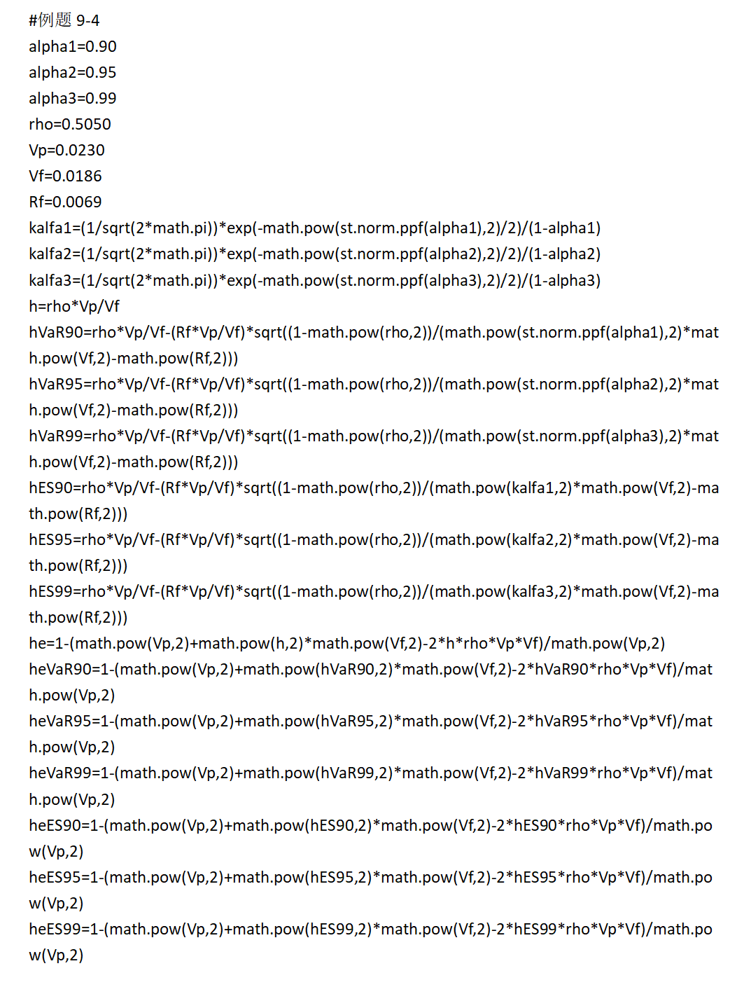
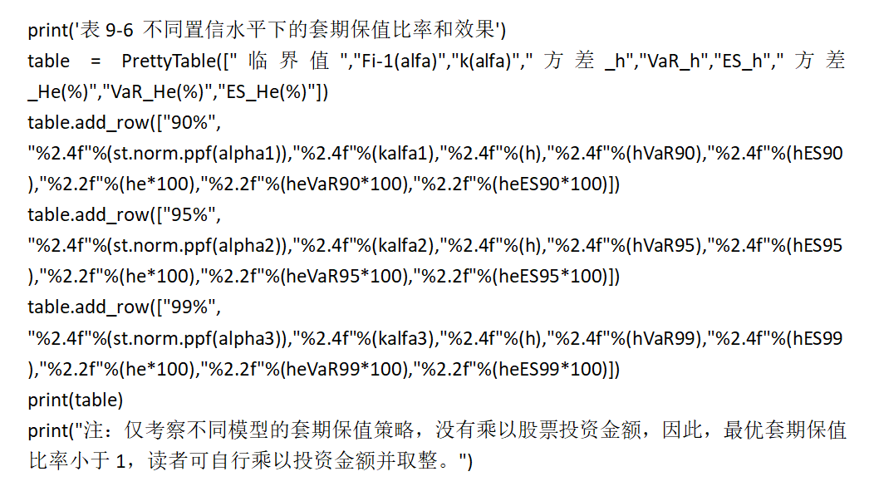
Python程序

Slide 45
第四节 基于ES模型的套期保值理论
在风险最小化的前提下，我们计算三种套期保值策略下的最优套期保值比率和方差下降百分比，结果如表9-6所示，通过分析可以得到以下几点结论：
（1）对于最小方差的套期保值策略，静态套期保值策略可以降低25.50%的风险；
（2）对于最小VaR的套期保值策略，随着置信水平的提高，套期保值效果越好，99%置信水平下套期保值效果最好，可以对冲23.56%的风险；
（3）对于最小ES的套期保值策略，在99%置信水平下套期保值有效降低24.03%的风险；
（4）总体来看，对于静态套期保值方法，基于最小方差的套期保值效果要优于ES模型，其次是VaR模型；从方差下降比来看，随着置信度的提高，指数略微上升，说明当投资者降低对风险的偏好时，能够规避一定的风险。
事实上，这个套期保值效果的变量计算方式都不一样，所以，这个套期保值效果在某种程度上不具有横向的可比性，我们更多的是考虑静态和动态套期保值模型在最小方差、最小VaR、最小ES方法中具有纵向的可比性。

Slide 46
第四节 基于ES模型的套期保值理论
二、基于ES模型套期保值理论的应用与局限性
（一）基于ES模型套期保值理论的应用
有效的风险规避
基于ES模型套期保值理论的应用
帮助投资者做出理性的投资决策
有助于监管部门对市场进行有效监管

Slide 47
第四节 基于ES模型的套期保值理论
（二）基于ES模型套期保值理论的局限性
缺少损失分布的信息
基于ES模型套期保值理论的局限性
规范化程度、普及度不高，导致其应用范围有限
依赖历史数据进行预测

Slide 48
五、套期保值理论应用
—阿尔法套利

Slide 49
第五节 套期保值理论应用——阿尔法套利
一、阿尔法套利策略定义
阿尔法策略又称阿尔法套利，属于传统的基本面分析策略。该策略利用指数期货与具有阿尔法值的证券产品之间进行反向对冲套利，也即对具有阿尔法值的证券产品做多，对指数期货做空，实现回避系统性风险下的超越市场指数的阿尔法收益。
阿尔法策略的成功与否主要取决于两个关键因素：一是稳定的超额收益率阿尔法的寻找；二是阿尔法投资组合系统性风险 的对冲。稳定的阿尔法可以确保选择的资产在执行阿尔法策略期间依然能跑赢市场基准，获取超额收益，但要将资产的阿尔法收益准变为正的绝对收益还取决于系统性风险 的对冲情况。

Slide 50
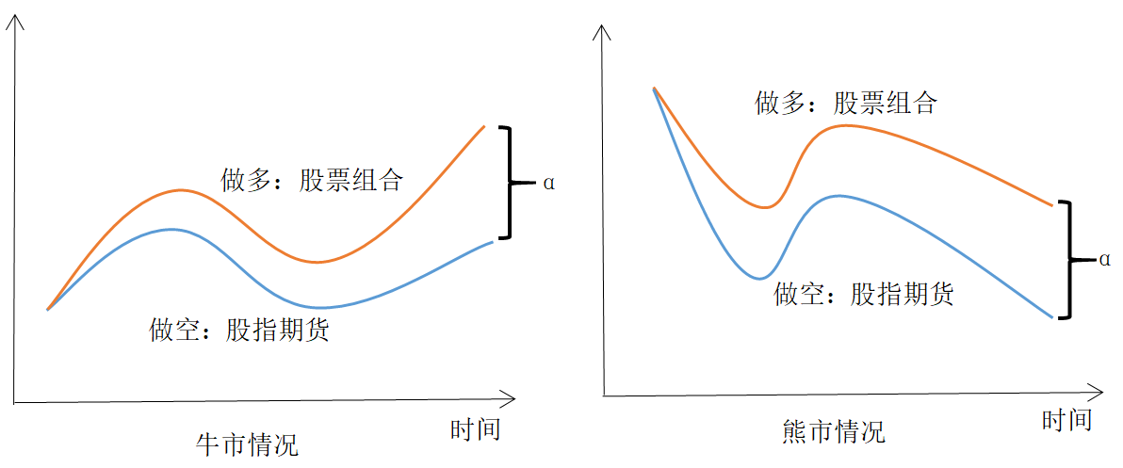
第五节 套期保值理论应用——阿尔法套利
图9-1 阿尔法策略示意图

Slide 51
第五节 套期保值理论应用——阿尔法套利
二、阿尔法套利策略交易步骤
该策略常采用股指期货做对冲。在股票市场上做多头，在期货市场上做股指期货空头。当股票现货市场亏损时，可以通过期货市场弥补亏损；当期货市场亏损时，可以通过股票现货市场弥补亏损。其基本交易步骤为：
第一步，制定一个选股策略，构建投资组合，使其同时拥有alpha和beta收益
（本策略选取过去一天EV/EBITDA值并选取30只EV/EBITDA值最小且大于零的股票）。
第二步，做空股指期货，将投资组合的beta抵消，只剩alpha部分。
第三步，进行回测。

Slide 52
第五节 套期保值理论应用——阿尔法套利
三、阿尔法套利策略应用
本次回测时间为2020年3月1日至2021年2月23日，所采用的具体指标如表9-7所示
表9-7 回测标的
回测结果如表9-8所示，根据回测结果可知，由沪深300指与CFFEX.IF对应的真实合约构成的阿尔法对冲策略在样本期间内实现的年化收益率为6.23%，夏普比率为0.97，最大回撤为3.66%，胜率为63.98%，对冲结果较为理想。
股票池 | 沪深300指数
期货标的 | CFFEX.IF对应的真实合约
回测时间 | 2020-03-01 08:00至2021-02-23 16:00
初始资金 | 1000万

Slide 53
第五节 套期保值理论应用——阿尔法套利
表9-8 回测结果
基准收益率（沪深300） | 36.86%
年化收益率 | 6.23%
累计收益率 | 5.58%
最大回撤 | 3.66%
卡玛比率 | 1.70
夏普比率 | 0.97
开仓次数 | 199
平仓次数 | 161
胜率 | 63.98%

Slide 54
第五节 套期保值理论应用——阿尔法套利
四、阿尔法套利策略局限性
阿尔法策略一般适用于市场效率相对较弱的市场上，如新兴股票市场、创业板市场等。我国的股票市场正是一个新兴的市场，效率相对较低。同时，该策略的使用主要存在三个瓶颈制约：
一是国内的融资成本较高，对策略中现货组合的超额收益提出了更高的要求；
二是股指期货的参与门槛较高；
三是策略的参与者必须要做好期限头寸的监控。

Slide 55
第五节 套期保值理论应用——阿尔法套利
策略程序9-1：阿尔法策略
now = context.now # 获取上一个交易日 last_day = get_previous_trading_date(exchange='SHSE', date=now) # 获取沪深300成份股 stock300 = get_history_constituents(index='SHSE.000300', start_date=last_day, end_date=last_day)[0]['constituents'].keys() # 获取上一个工作日的CFFEX.IF对应的合约 index_futures = get_continuous_contracts(csymbol='CFFEX.IF', start_date=last_day, end_date=last_day)[-1]['symbol'] # 获取当天有交易的股票 not_suspended_info = get_history_instruments(symbols=stock300, start_date=now, end_date=now) not_suspended_symbols = [item['symbol'] for item in not_suspended_info if not item['is_suspended']] # 获取成份股EV/EBITDA大于0并为最小的30个 fin = get_fundamentals(table='trading_derivative_indicator', symbols=not_suspended_symbols, start_date=now, end_date=now, fields='EVEBITDA', filter='EVEBITDA>0', order_by='EVEBITDA', limit=30, df=True) fin.index = fin.symbol # 获取当前仓位
# coding=utf-8 from __future__ import print_function, absolute_import, unicode_literals from gm.api import * ''' 本策略每隔1个月定时触发计算SHSE.000300成份股的过去一天EV/EBITDA值并选取30只EV/EBITDA值最小且大于零的股票 对不在股票池的股票平仓并等权配置股票池的标的 并用相应的CFFEX.IF对应的真实合约等额对冲 回测数据为:SHSE.000300和他们的成份股和CFFEX.IF对应的真实合约 回测时间为:2020-03-01 08:00:00到2021-2-23 16:00:00 注意：本策略仅供参考，实际使用中要考虑到期货和股票处于两个不同的账户，需要人为的保证两个账户的资金相同。 ''' def init(context): # 每月第一个交易日09:40:00的定时执行algo任务 schedule(schedule_func=algo, date_rule='1m', time_rule='09:40:00') # 设置开仓在股票和期货的资金百分比(期货在后面自动进行杠杆相关的调整) context.percentage_stock = 0.4 context.percentage_futures = 0.4 def algo(context): # 获取当前时刻

Slide 56
第五节 套期保值理论应用——阿尔法套利
positions = context.account().positions() # 平不在标的池或不为当前股指期货主力合约对应真实合约的标的 for position in positions: symbol = position['symbol'] sec_type = get_instrumentinfos(symbols=symbol)[0]['sec_type'] # 若类型为期货且不在标的池则平仓 if sec_type == SEC_TYPE_FUTURE and symbol != index_futures: order_target_percent(symbol=symbol, percent=0, order_type=OrderType_Market, position_side=PositionSide_Short) print('市价单平不在标的池的', symbol) elif symbol not in fin.index: order_target_percent(symbol=symbol, percent=0, order_type=OrderType_Market, position_side=PositionSide_Long) print('市价单平不在标的池的', symbol) # 获取股票的权重 percent = context.percentage_stock / len(fin.index) # 买在标的池中的股票 for symbol in fin.index: order_target_percent(symbol=symbol, percent=percent, order_type=OrderType_Market, position_side=PositionSide_Long) print(symbol, '以市价单调多仓到仓位', percent) # 获取股指期货的保证金比率 ratio = get_history_instruments(symbols=index_futures, start_date=last_day, end_date=last_day)[0]['margin_ratio'] # 更新股指期货的权重 percent = context.percentage_futures * ratio # 买入股指期货对冲 # 注意：股指期货的percent参数是按照期货的保证金来算比例，不是按照合约价值， 比如说0.1就是用0.1的仓位的资金全部买入期货。
order_target_percent(symbol=index_futures, percent=percent, order_type=OrderType_Market, position_side=PositionSide_Short) print(index_futures, '以市价单调空仓到仓位', percent) if __name__ == '__main__': ''' strategy_id策略ID,由系统生成 filename文件名,请与本文件名保持一致 mode实时模式:MODE_LIVE回测模式:MODE_BACKTEST token绑定计算机的ID,可在系统设置-密钥管理中生成 backtest_start_time回测开始时间 backtest_end_time回测结束时间 backtest_adjust股票复权方式不复权:ADJUST_NONE前复权:ADJUST_PREV后复权:ADJUST_POST backtest_initial_cash回测初始资金 backtest_commission_ratio回测佣金比例 backtest_slippage_ratio回测滑点比例 ''' run(strategy_id='strategy_id', filename='main.py', mode=MODE_BACKTEST, token='token_id', backtest_start_time='2017-07-01 08:00:00', backtest_end_time='2017-10-01 16:00:00', backtest_adjust=ADJUST_PREV, backtest_initial_cash=10000000, backtest_commission_ratio=0.0001, backtest_slippage_ratio=0.0001)

Slide 57
期货套期保值理论与策略
本章小结
套期保值是期货交易的重要应用之一，也是量化投资中经常采用的重要策略。投资者可以通过在期货市场进行与现货头寸相反的操作对冲持有现货头寸的风险以降低损失。套期保值之所以能够起到风险对冲的作用，其根本的原因在于，期货价格与现货价格受到相同或相似的供求等因素影响，两者的变动趋势趋同，进而通过盈亏相抵起到规避价格风险的目的。套期保值的效果取决于套期保值期间基差风险的大小。为实现预期的套期保值效果，应该选择与被保值资产相关性最高的期货合约，而且要根据套期保值期限适当选择合约的到期月份。为了有效规避风险，交易者可以将点价交易与套期保值结合在一起进行操作。根据基于方差模型、VaR模型和ES模型的套期保值理论可以计算最优套期保值比率，并且可以分别计算出套期保值部分和投机需求部分的合约数量。故此，这部分内容可以看作是量化投资策略构建的一个重要理论基础。

Slide 58
谢谢！

